Slide 1
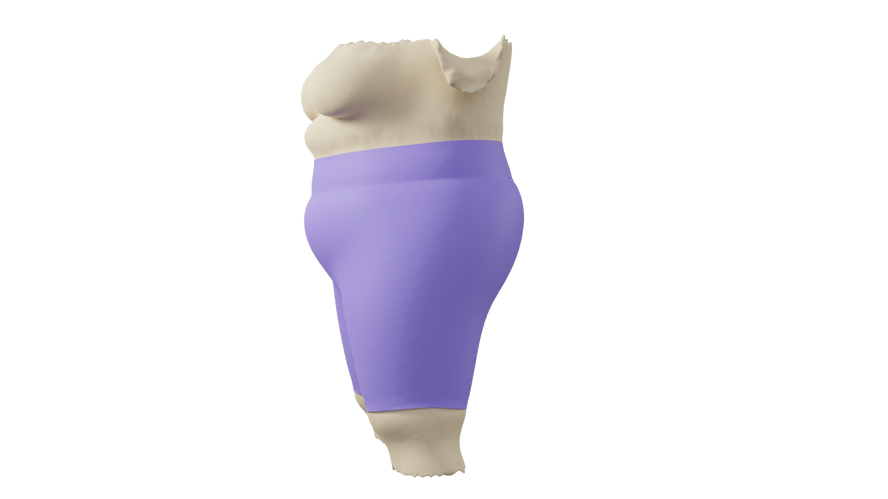


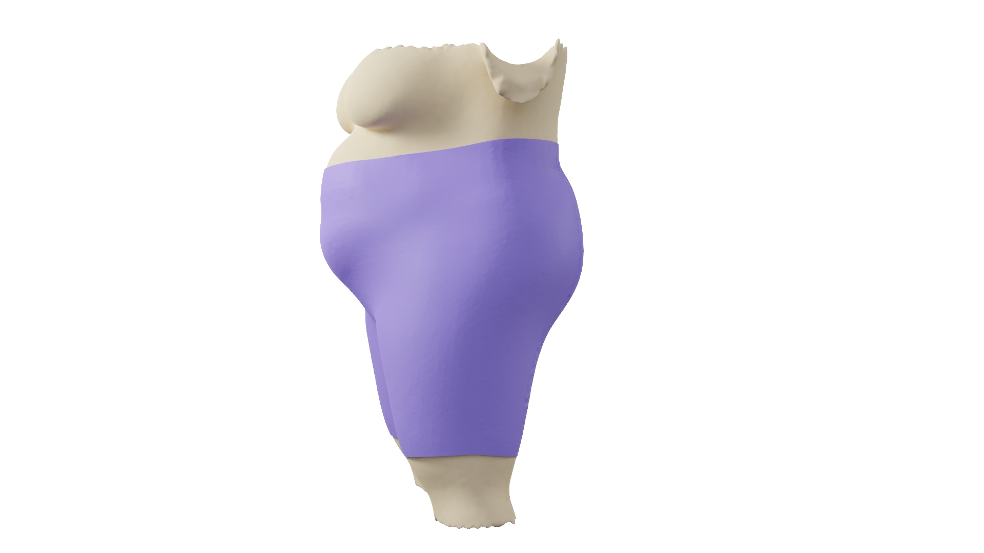
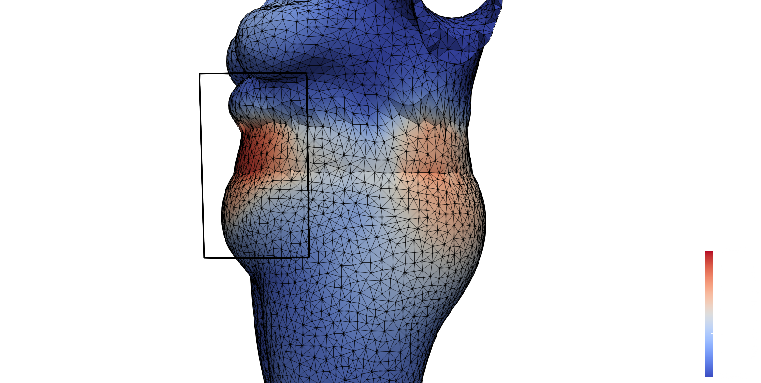
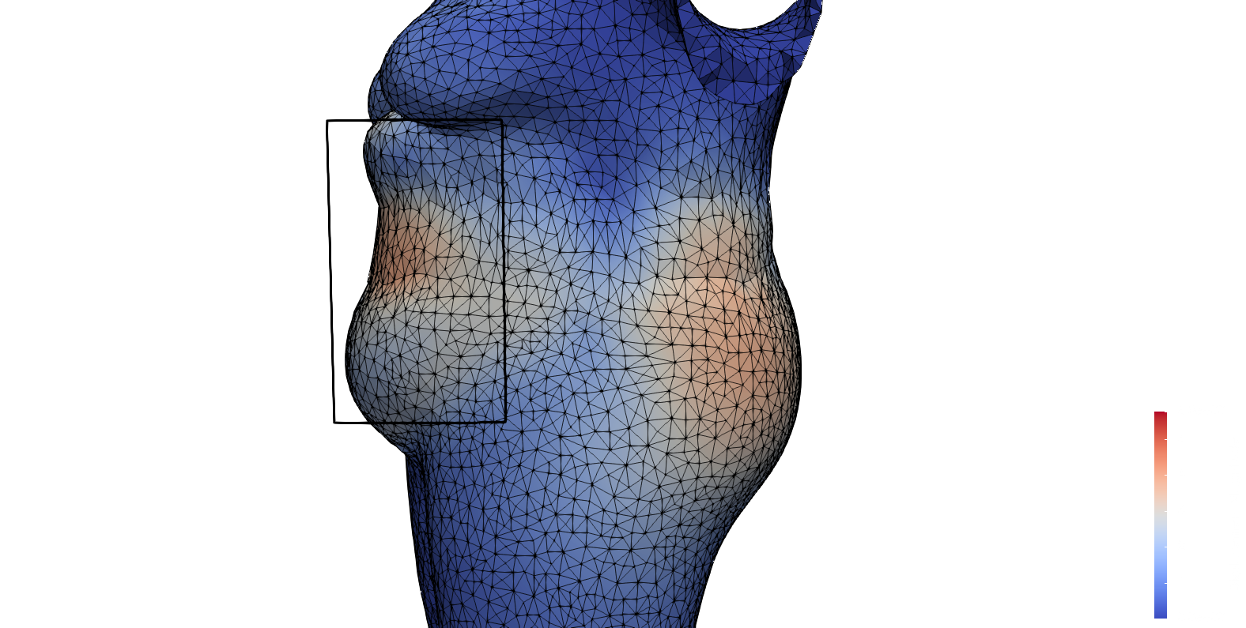
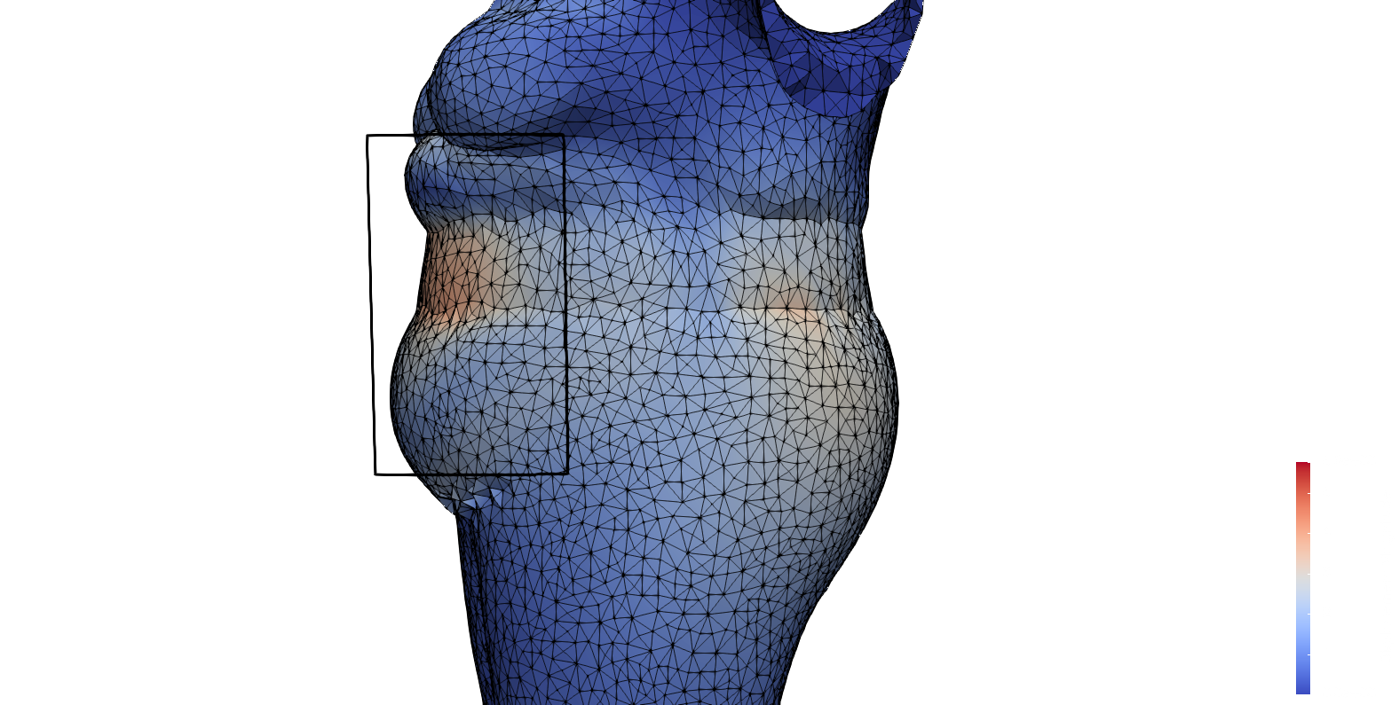
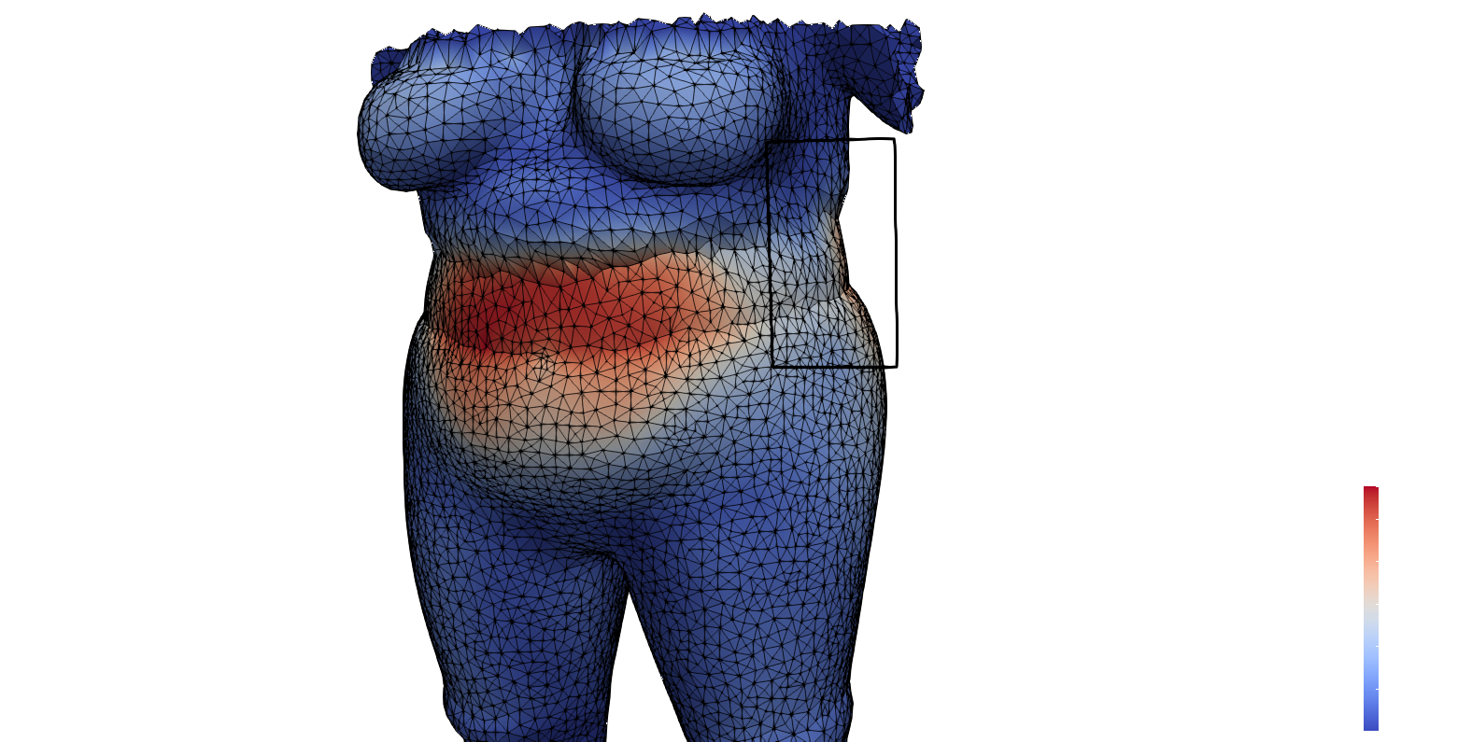
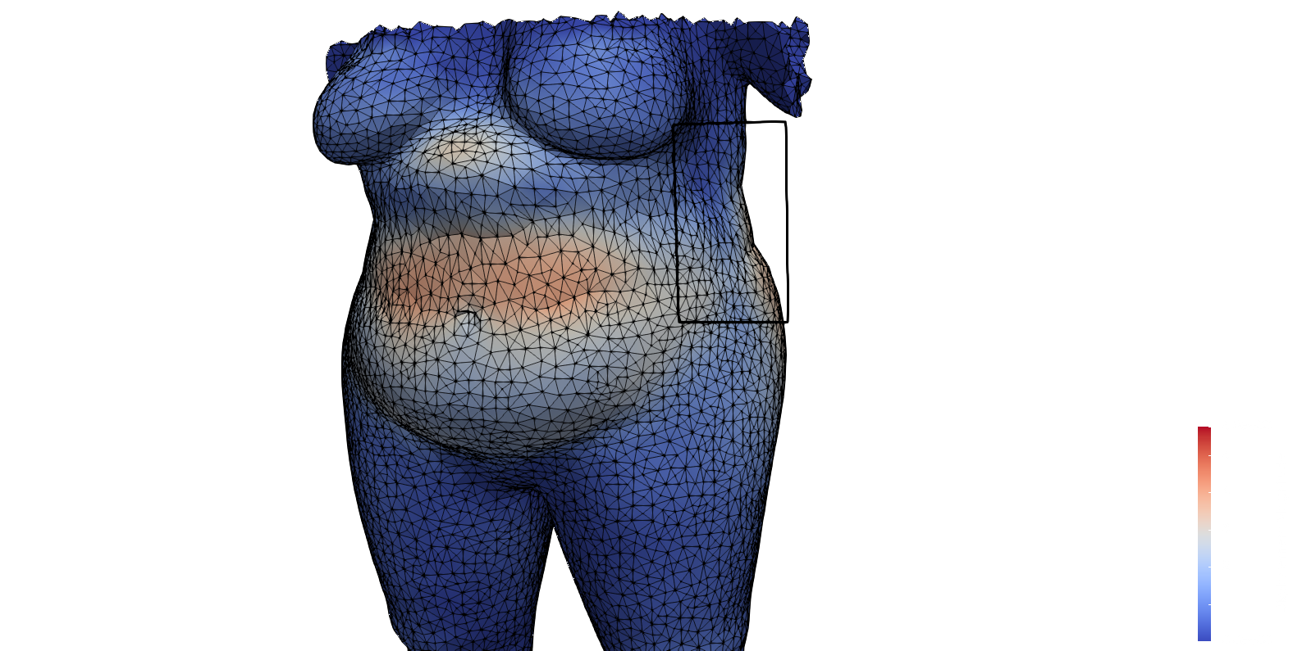

(d) Ours
(a) Undeformed
(b) UNH, ν = 0.45
(d) Ours
(b) UNH, ν = 0.45
(c) UNH, ν = 0.499
(c) UNH, ν = 0.499
(e) UNH, ν = 0.45
(e) UNH, ν = 0.45
(f) UNH, ν = 0.499
(f) UNH, ν = 0.499
(g) Ours
(g) Ours
(h) UNH, ν = 0.45
(h) UNH, ν = 0.45
(i) UNH, ν = 0.499
(i) UNH, ν = 0.499
(j) Ours
(j) Ours

